Slide 1
მადნეულის სპილენძ–ოქროს საბადოს გეოლოგია და ფორმირების პირობები
ლევან დოლიაშვილი
ხელმძღვანელი: რამაზ მიგინეიშვილი

Slide 4
რღვევის ბაგე ტუფებსა და იგნიმბრიტებს შორის კარიერის ჩრდილო–ჩრდილო–დასავლეთ ნაწილში

Slide 5
მესამე დასტის თხელშრეებრივი წვრილმარცვლოვანი ტუფები და ტუფიტები

Slide 6
ქვედა სილიციუმით მდიდარი სხეული – ე.წ. “მეორადი კვარციტი”

Slide 7
მელანტერიტი
FeSO₄·7H₂O

Slide 8
მინერალ მელანტერიტის რენტგენოსტრუქტურული ანალიზის დიაგრამა
შესრულებულია კავკასიის მინერალური ნედლეულის ინსტიტუტში

Slide 9
კვარც–ბარიტული ძარღვაკი მეორად კვარციტში

Slide 10
ბარიტის კრისტალი ძარღვაკში

Slide 12
კარიერის სამხრეთი ფრთა

Slide 13
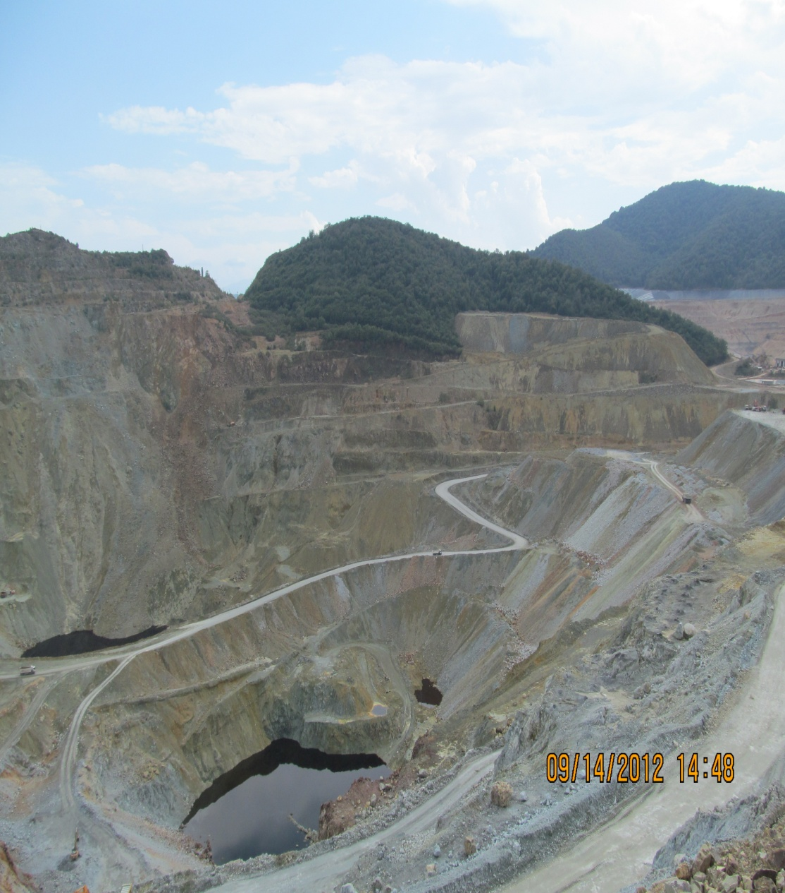
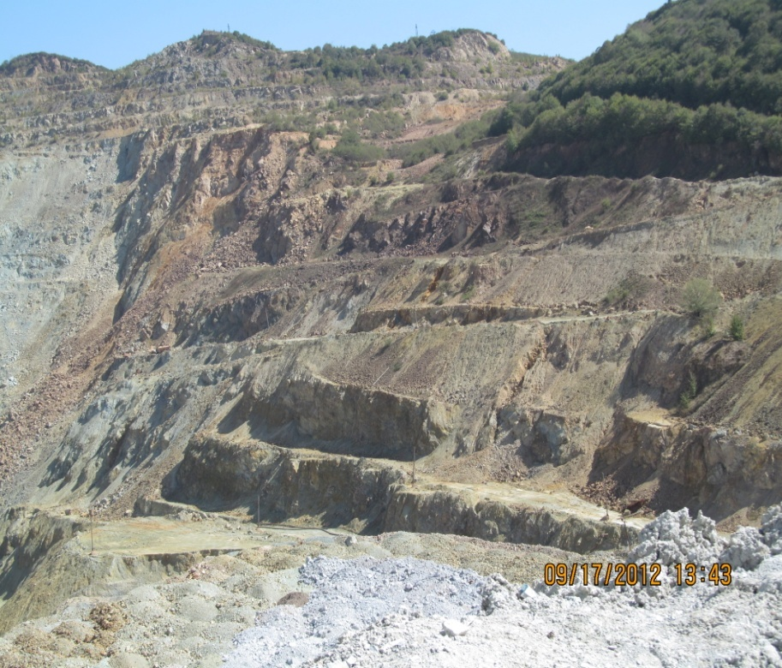

Slide 14
საბადოს სამხრეთი ფრთა, ტუფები და ტუფიტები, III საფეხური

Slide 15
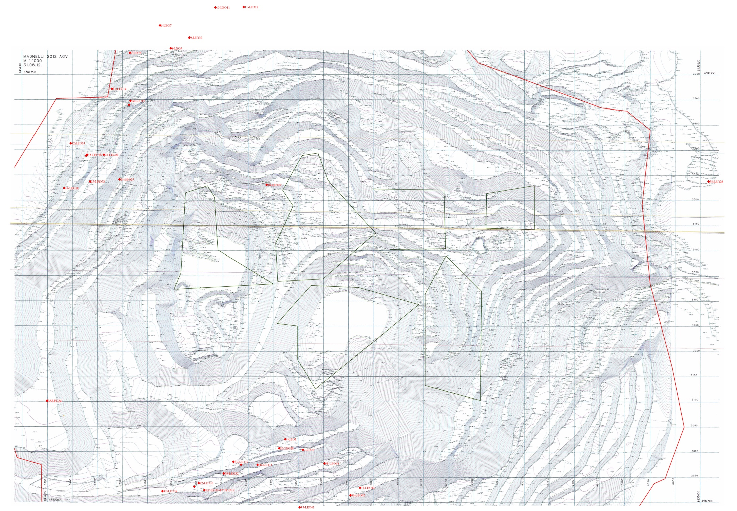

Slide 16
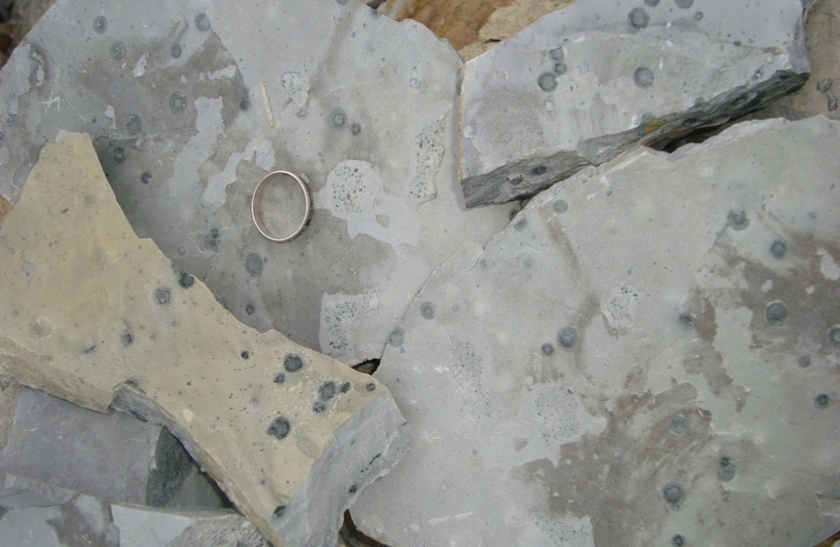
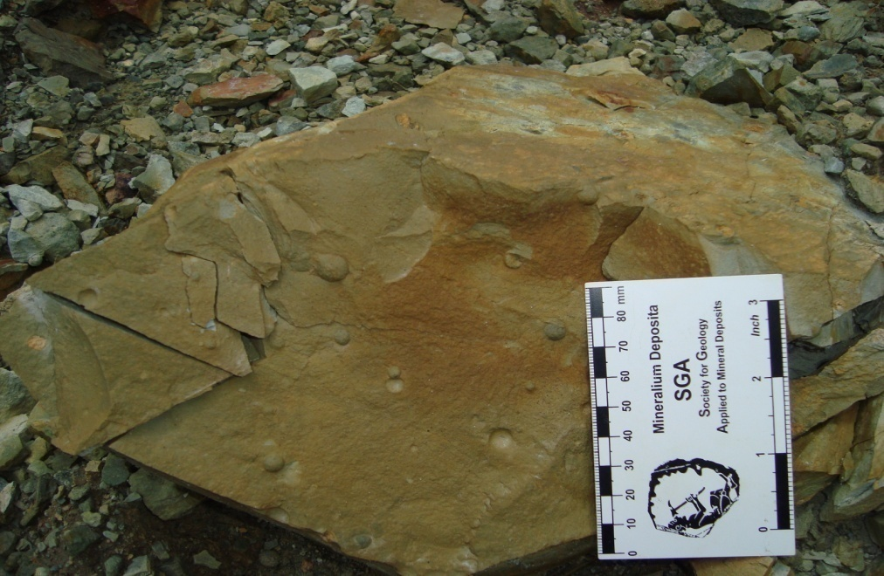
აკრეციული ლაპილი
არშიიანი

Slide 17
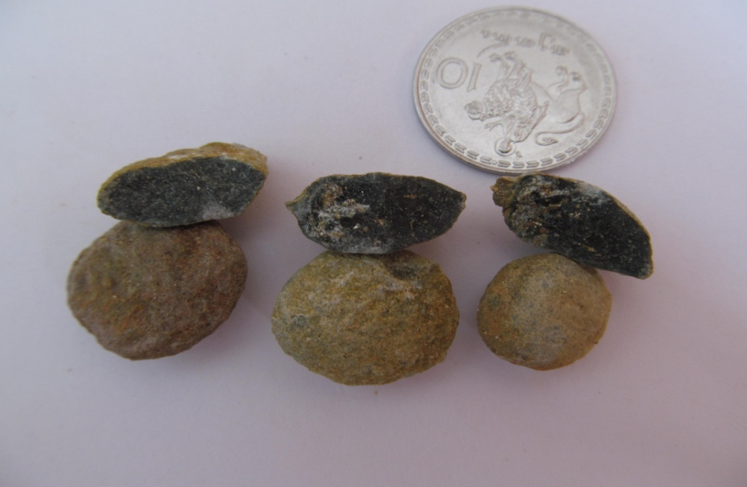
დისკოიდური აკრეციული ლაპილი

Slide 18
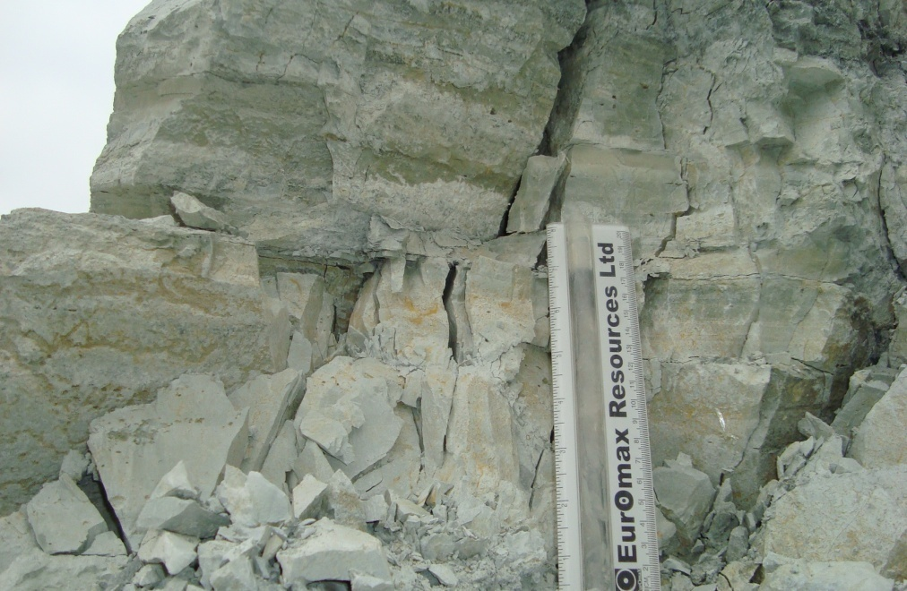
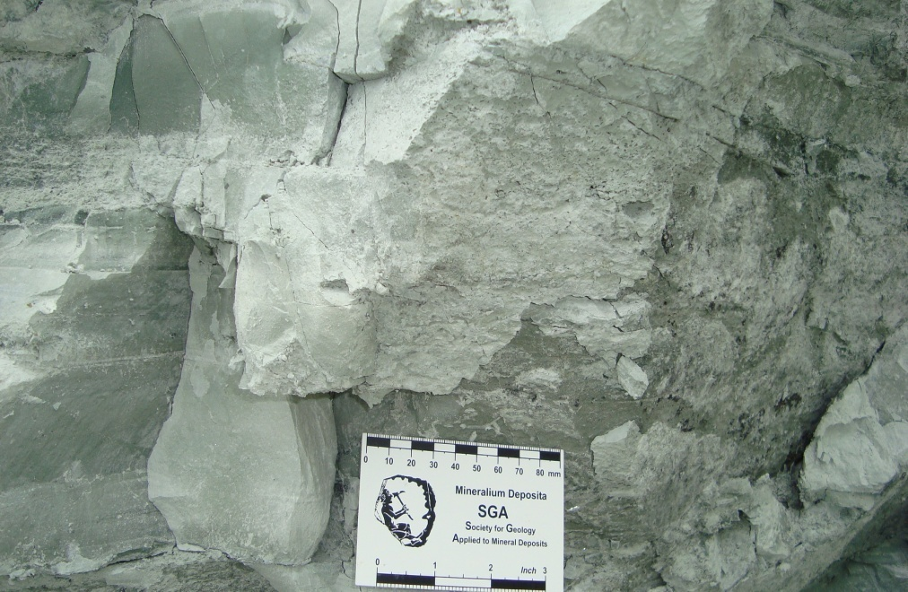
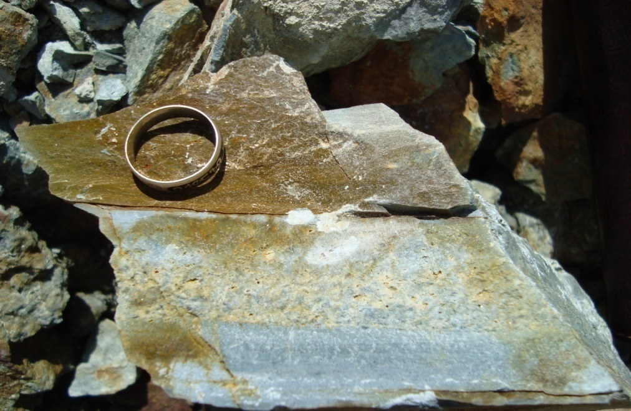
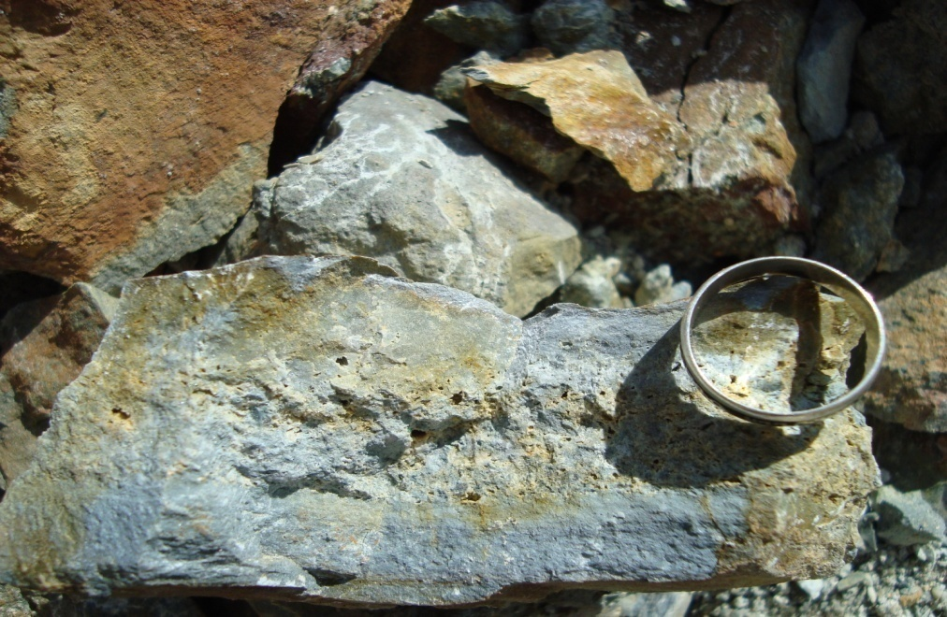
ვეზიკულარული ტუფები

Slide 19
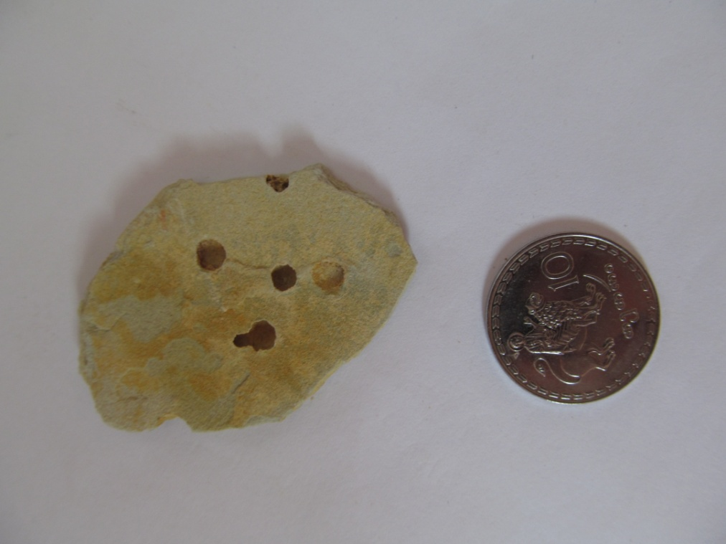
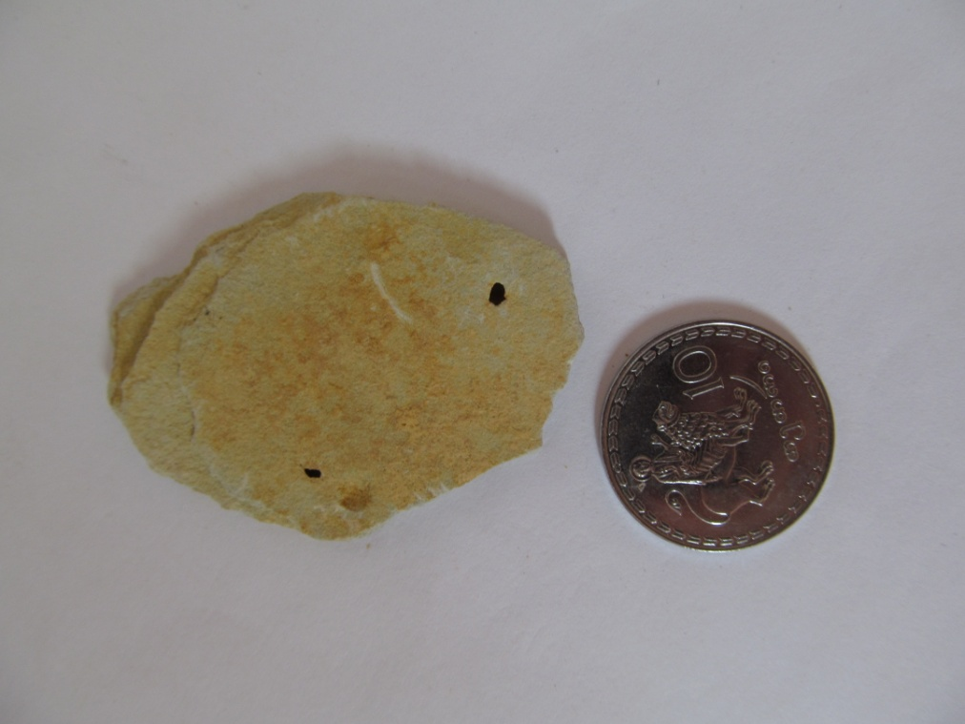

Slide 20
ირიბშრეებრიობა (planar lamination), ირიბტალღოვანება (convolute lamination), დინების რიპელმარკები (current ripple forms), ლამბაქისებრი (dish), სვეტური (pillar), ალისებრი (flame) და ნაოჭისებრი (fold) სედიმენტაციური ტექსტურები

Slide 21
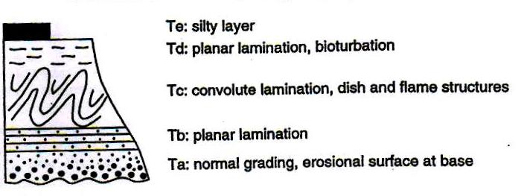
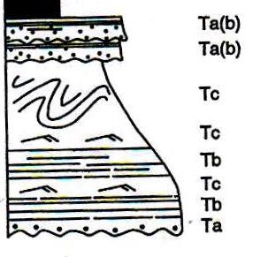
ტურბიდიტები
კარიერის სამხრეთი ფრთის ვულკანოგენურ ტურბიდიტებში განვითარებული ბოუმას ინტერვალების ტიპები

Slide 22
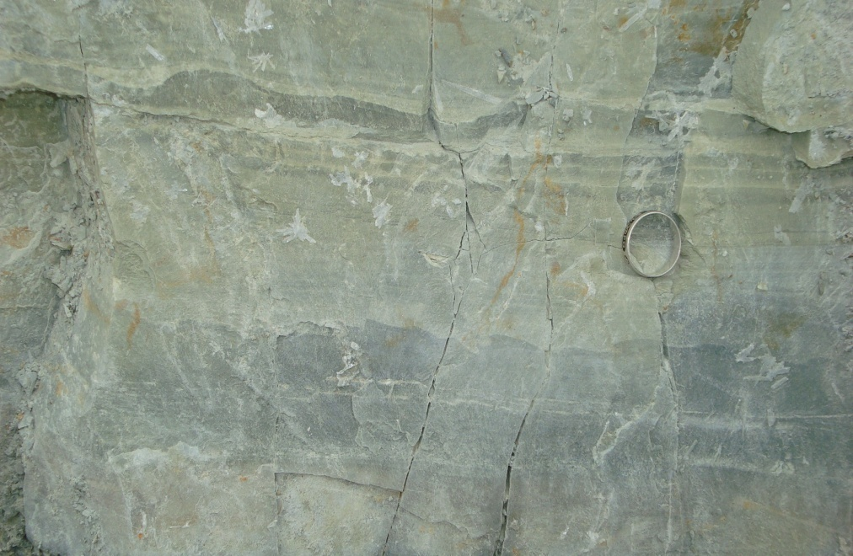
ალის (flame) ტექსტურა

Slide 23
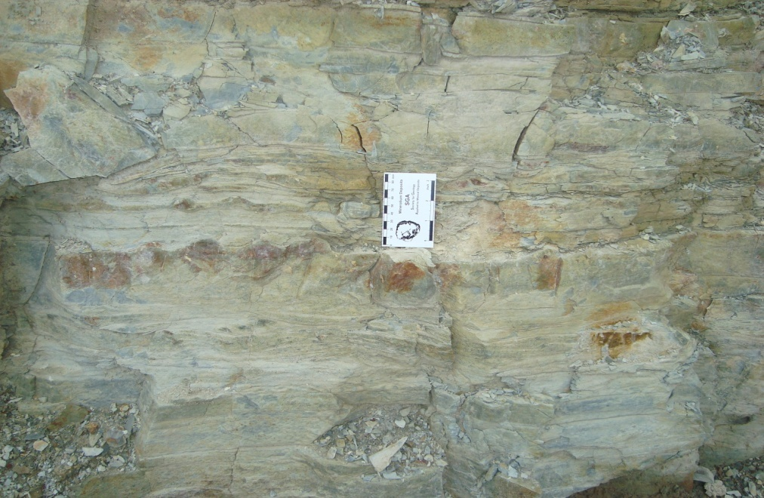
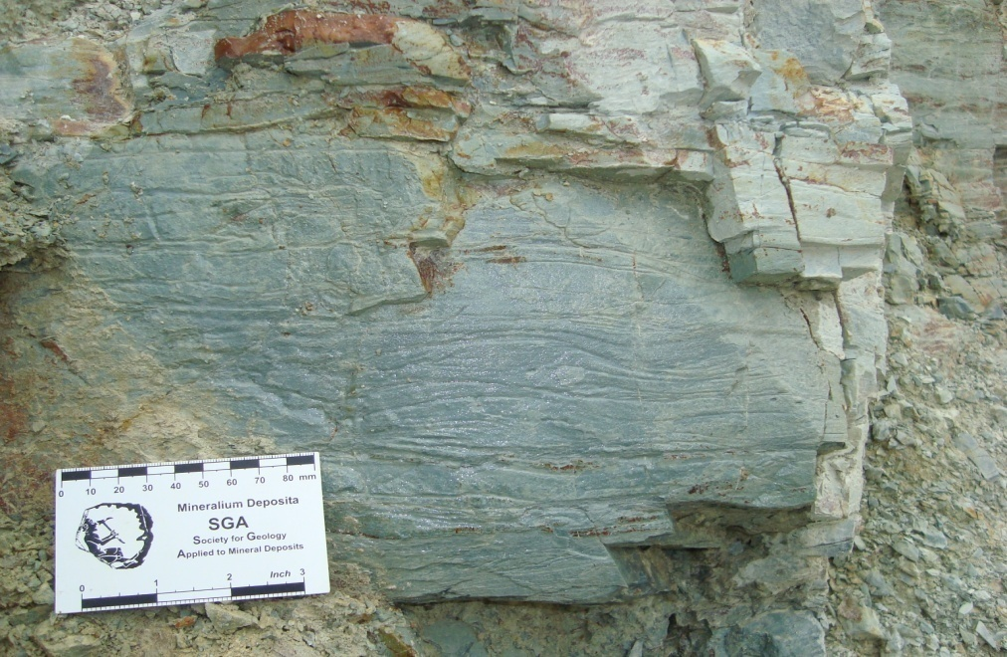
კონვოლუტური ლამინაცია (convolute lamination)

Slide 24
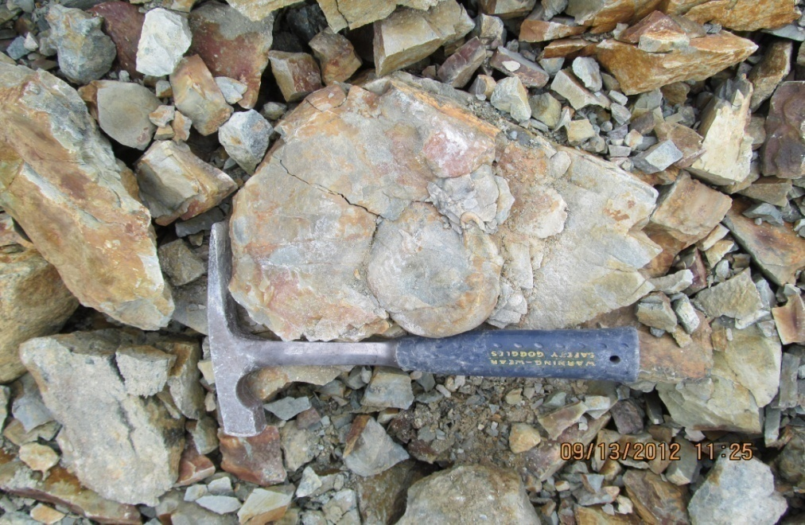
ტუბულარული ჭიის (tube worm) ნაკვალევი

Slide 25
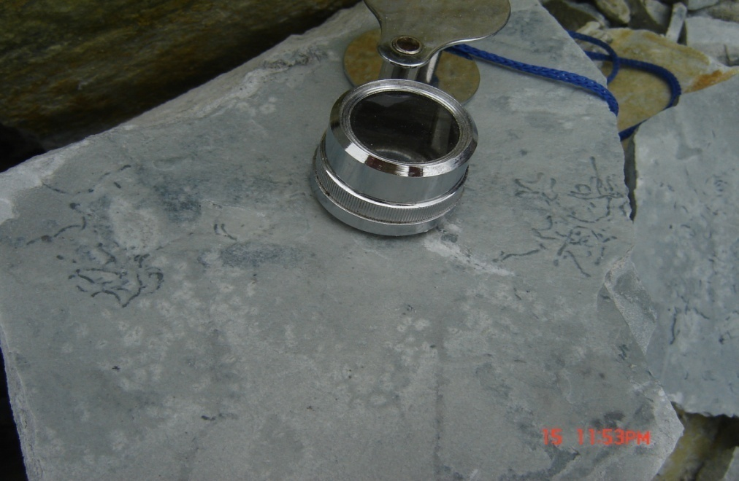
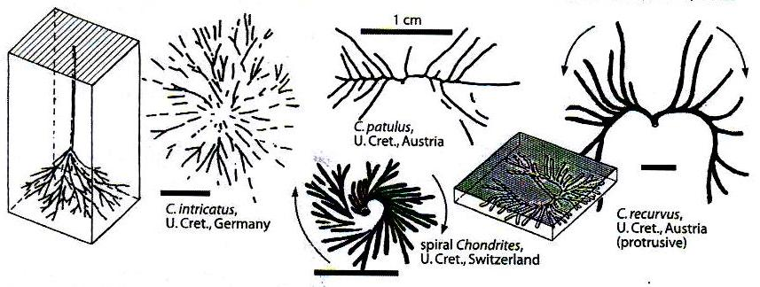
ქონდრიტიდების განამარხებული ნაკვალევი

Slide 26
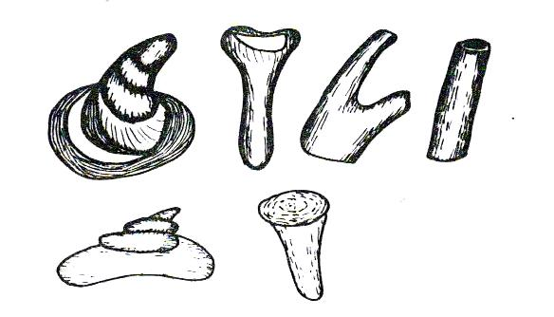
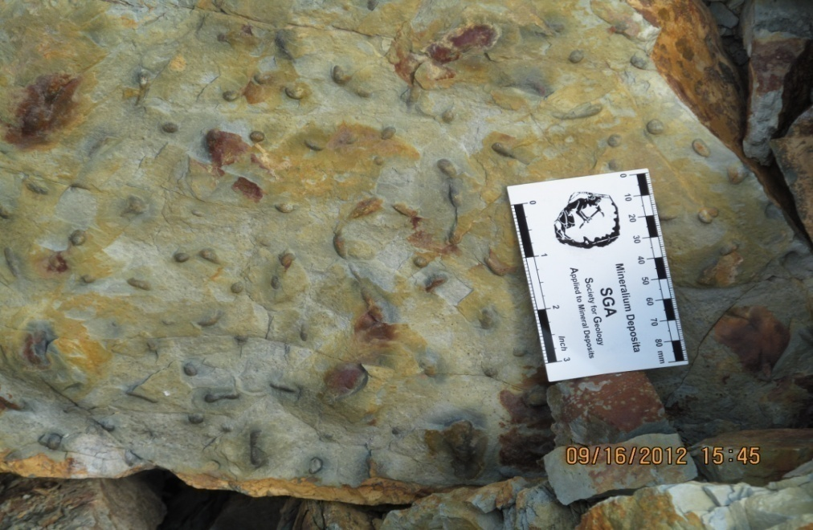
ფუკოიდები

Slide 27
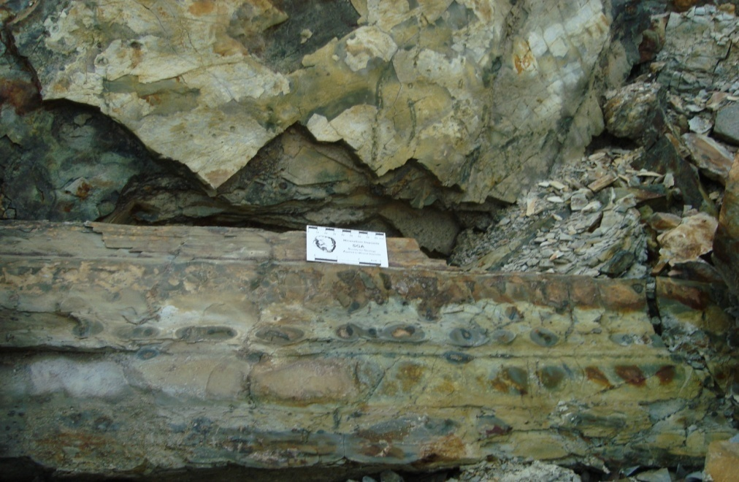
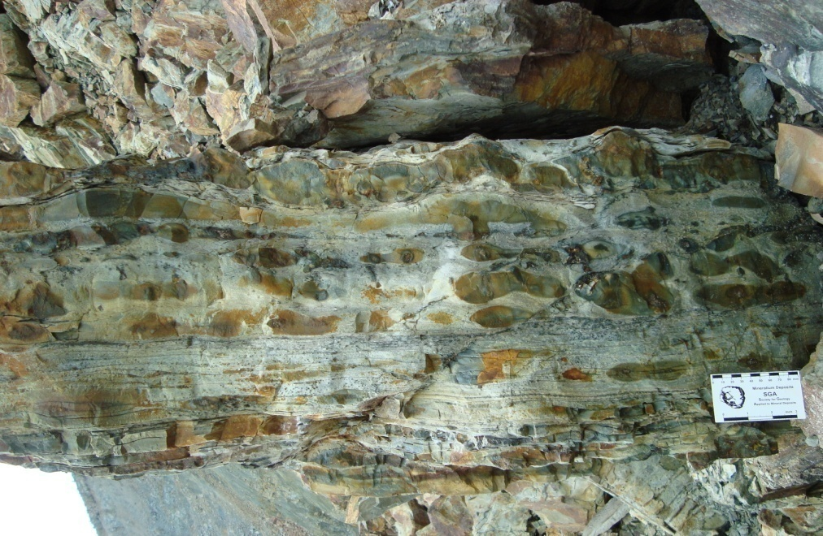
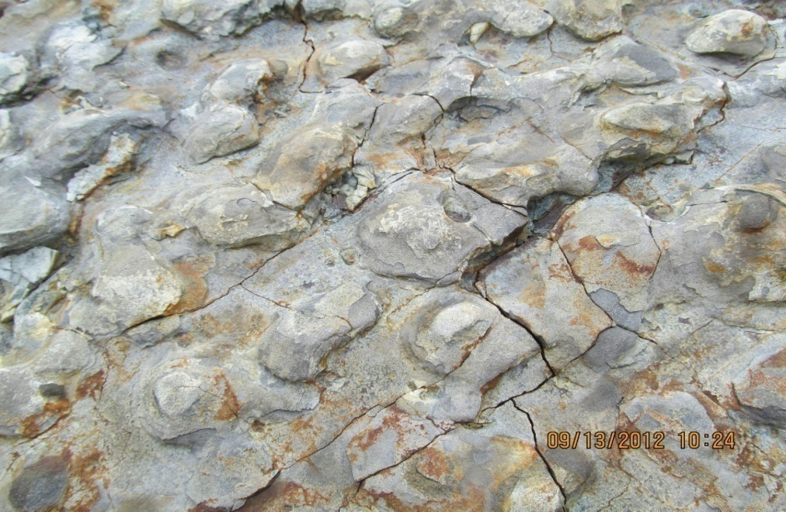
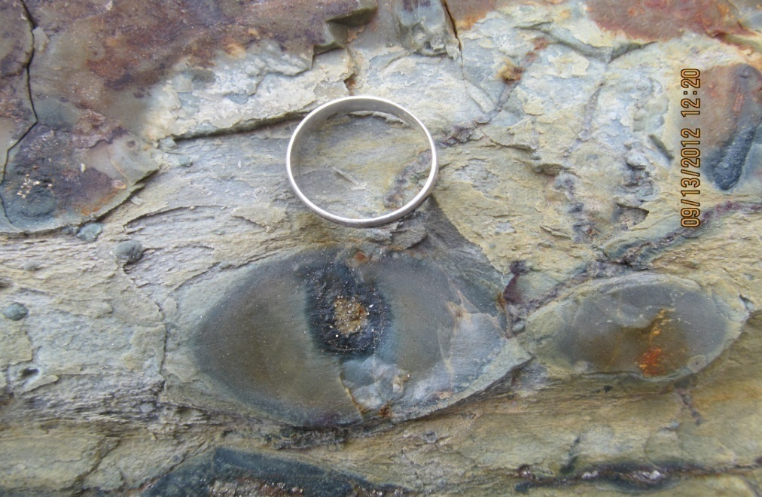
კონკრეციები/ფსევდონოდულები?

Slide 28
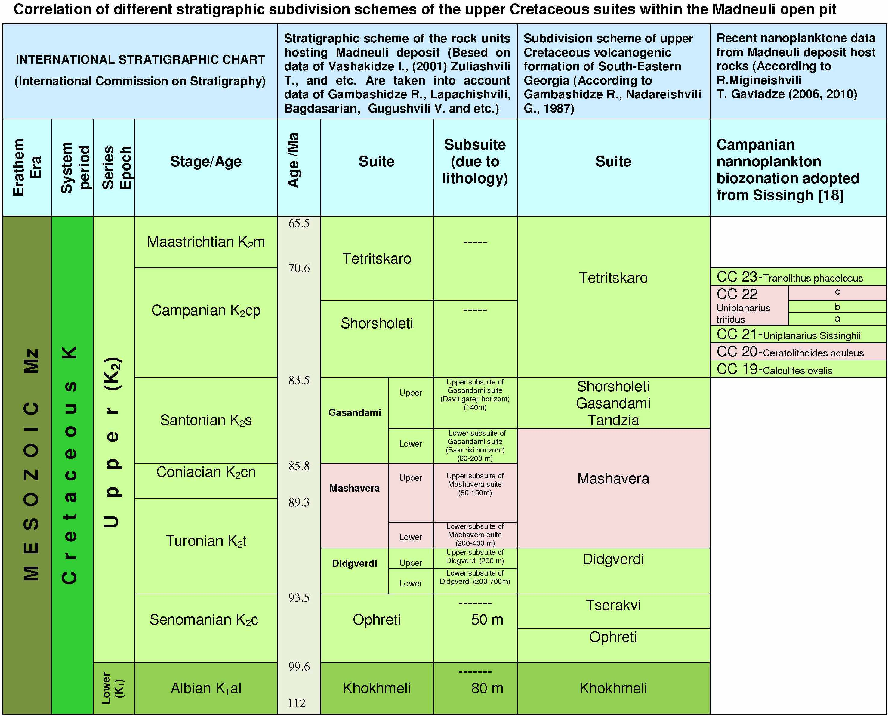

Slide 29
შედეგების შეჯამება და ძირითადი დასკვნები
აკრეციული ლაპილების შემცველი და ვეზიკულარული ტუფების ფაციესის არსებობა ჭრილში პირდაპირ მიუთითებს ამოფრქვევის ფრეატომაგმურ ბუნებაზე. როგორც ცნობილია ფრეატომაგმური ამოფრქვევა არის გარე წყლის (მარჩხი ზღვის, გრუნტის, ტბის და წვიმისაც კი) და მაგმის ურთიერთქმედების შედეგი. ამგვარ ექსპლოზიურ ამოფრქვევებს უკავშირდება მნიშვნელოვანი ვულკანოგენური სულფიდური მადნების საბადოების ჩამოყალიბება წყლის შემცველი ჰიდროთერმული ხსნარებიდან მაგმური კერების გარშემო. ადრე მიიჩნეოდა, რომ წყლის პირდაპირი წყარო საკუთრივ მაგმა იყო, თუმცა დღეისათვის დადასტურებულია, რომ მადნიანი საბადოების ელემენტები გამოიყოფა გადახურებული გარეშე წყლით ან მაგმური და გარე წყლის ნარევით გაკვეთილი შემცველი ქანების გამოტუტვის შედეგად (H-U. Schminke 2004). ამგვარად საბადოზე ფრეატომაგმური ამოფრქვევისთვის დამახასიათებელი ფაციესების დადგენა ფრიად მნიშვნელოვანია. შემდგომი დეტალური პეტროგრაფიული და პეტროქიმიური კვლევების შედეგად შესაძლებელია მოხდეს ვულკანური ნაგებობის, მასთან ასოცირებული გარემო პირობების, მასალის ტრანსპორტირებისა და დალექვის მექანიზმების დადგენა და შედეგად მიღებული ფაციალური ერთეულების ტიპიზაცია. ეს კი შესაბამისად ხელს შეუწყობს გამადნების შემცველი წყებების გეოლოგიურ ინტერპრეტაციას და მათი საბადოსთან სივრცობრივი, გენეტური და ასაკობრივი კავშირის განსაზღვრას.
ვულკანოკლასტური ტურბიდიტების ფაციესის გამოყოფა საბადოს ტერიტორიაზე ერთმნიშვნელოვნად მიუთითებს დალექვის წყალქვეშა გარემოზე, რაც VMS საბადოების წარმოქმნის აუცილებელი პირობაა.

Slide 30
როგორც ცნობილია იქნოფაუნა გეოლოგიაში ნალექდაგროვების პალეობათიმეტრიის განსაზღვრისათვის აქტიურად გამოიყენება (A. Seilacher 2007). ჩვენს მიერ განსაზღვრული განამარხებული ნაკვალევები (trace fossils) მიეკუთვნება Chondritides – ის ჯგუფს, რომელიც უკავშირდება ტურბიდიტულ ფაციესებს, განსაკუთრებით კი მარჩხი ზღვის პირობებში. იგივე შეიძლება ითქვას ფუკოიდებზეც, რომლებიც ცნობილია ზედაცარცულ ფლიშურ ნალექებში (მაგ. ესპანეთი). ამით დასტურდება ა. მაღალაშვილისა და ინგლისელი მკვლევარების მიერ (Little et al 2001) გამოთქმული აზრი საბადოს მარჩხი ზღვის პირობებში წარმოქმნის შესახებ, რაც მათ გამოთქვეს ო. ხუციშვილის მიერ 1990 წელს საბადოზე ნაპოვნი იქნოფაუნის განსაზღვრის შედეგად.
დალექვის წყალქვეშა გარემოზე მიუთითებს წყებაში ისეთი სინსედიმენტაციური–პოსტსედიმენტაციური რბილი სედიმენტის დეფორმაციული სტრუქტურების არსებობა, როგორიცაა დატვირთვის სტრუქტურები (load structures), რომლებიც მრავლად იქნა ნანახი და დაფიქსირებული ჩვენს მიერ, ამასთანავე ისინი პირდაპირ მტკიცებულებებს წარმოადგენენ ნალექების წყალქვეშა ფერდობებზე მოძრაობისა, რასაც ასევე ადასტურებს კარიერზე და მათ შორის მისი სამხრეთი ფრთის ჭრილში განვითარებული მეწყრული (slump) ჰორიზონტების არსებობა.
ჩვენს მიერ გამოყოფილ ვულკანოკლასტურ ტურბიდიტების დასტებში დაფიქსირდა ისეთი სედიმენტაციური ტექსტურები, როგორიცაა ალის (flame) ტექსტურები, კონვოლუტური ლამინაცია (Tc დანაყოფი ბოუმას მიხედვით), ტალღის (wave) და დინების (current) რიპელმარკები, რომელთა შემდგომი შესწავლა და ანალიზი ასევე სასარგებლო იქნება პალეოდინებებისა და პალეოგარემოს აღდგენისათვის.

Slide 31
აღნიშნული ვულკანური, სედიმენტაციური, ბიოგენური და დიაგენეტური ტექსტურები ცალკე აღებული და ერთობლიობაშიც წარმოადგენენ შესანიშნავ სტრატიგრაფიულ მარკერებს. მათი დეტალური შესწავლა და ინტერპრეტაცია საშუალებას მოგვცემს საბადოზე მარკერ–ჰორიზონტების გამოყოფისა, რაც შესაძლებელს გახდის მოვახდინოთ საბადოს შემცველ ქანთა წყებების სწორი სტრატიგრაფიული კორელაცია დათარიღების გეოქრონოლოგიურ და პალეონტოლოგიურ მონაცემებთან ერთობლიობაში. ეს კი, თავის მხრივ, ნათელს მოჰფენს საბადოს ასაკის შესახებ ჯერ კიდევ საკამათო საკითხს.
საბადოზე ჩემს მიერ ექსპედიციის წევრებთან ერთად პირველად იქნა აღმოჩენილი მინერალი მელანტერიტი (FeSO₄ * 7H₂O), რომელიც განისაზღვრა კავკასიის მინერალური ნედლეულის ინსტიტუტის და ჟენევის უნივერსიტეტის ლაბორატორიებში რენტგენოსტრუქტურული ანალიზის (X-ray) მეთოდით.
ასევე პირველად საბადოს ტერიტორიაზე გამოყოფილი და აღწერილი იქნა ვეზიკულარული ტუფების ფაციესი და მოხდა ზოგიერთი განამარხებული ნაკვალევის ტიპიზაცია (კერძოდ Chondritides).
კვლევის შედეგები წარმოდგენილი იქნა მოხსენების სახით თბილისში SCOPE-ს ეგიდით ჩატარებულ კონფერენციაზე (Conference on Recent Research Activities and New Results about the Regional Geology, the Geodynamics and the Metallogeny of the Lesser Caucasus).
აბსტრაქტი მომზადდა და გაიგზავნა ბაქოში ახალგაზრდა მეცნიერთა და სტუდენტთა მეხუთე საერთაშორისო სამეცნიერო კონფერენციაზე (Fundamental and applied geological science through the eyes of young scientists: achievements, prospects, problems and ways of their solutions) .

Slide 32
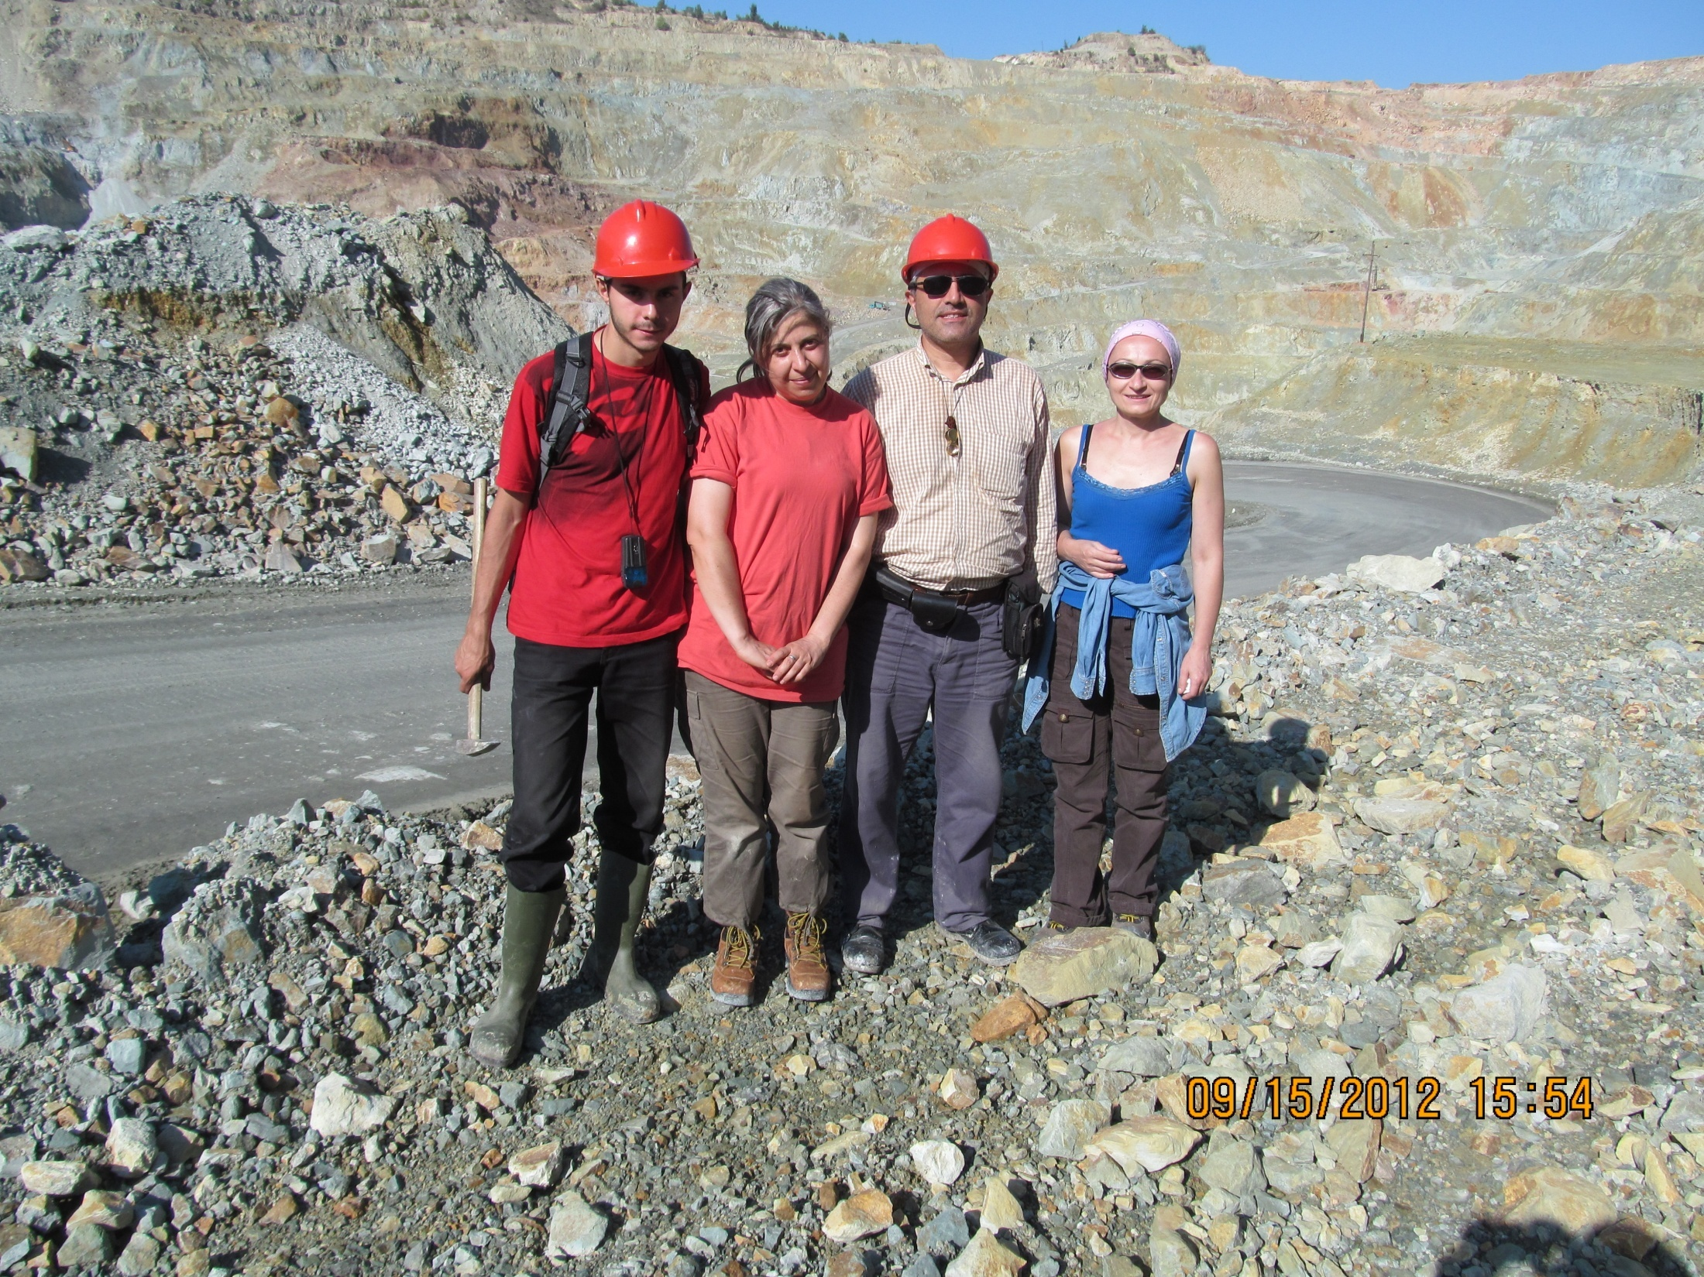

Slide 33
მადლობა ყურადღებისთვის!

